Slide 1
ГОСУДАРСТВЕННОЕ АВТОНОМНОЕ ПРОФЕССИОНАЛЬНОЕ ОБРАЗОВАТЕЛЬНОЕ УЧРЕЖДЕНИЕ НОВОСИБИРСКОЙ ОБЛАСТИ
«НОВОСИБИРСКИЙ МЕДИЦИНСКИЙ КОЛЛЕДЖ»
Добровольческая деятельность

Slide 2
В 2022 году коллектив колледжа занял 2 место в региональном этапе международной премии #МЫВМЕСТЕ

Slide 3
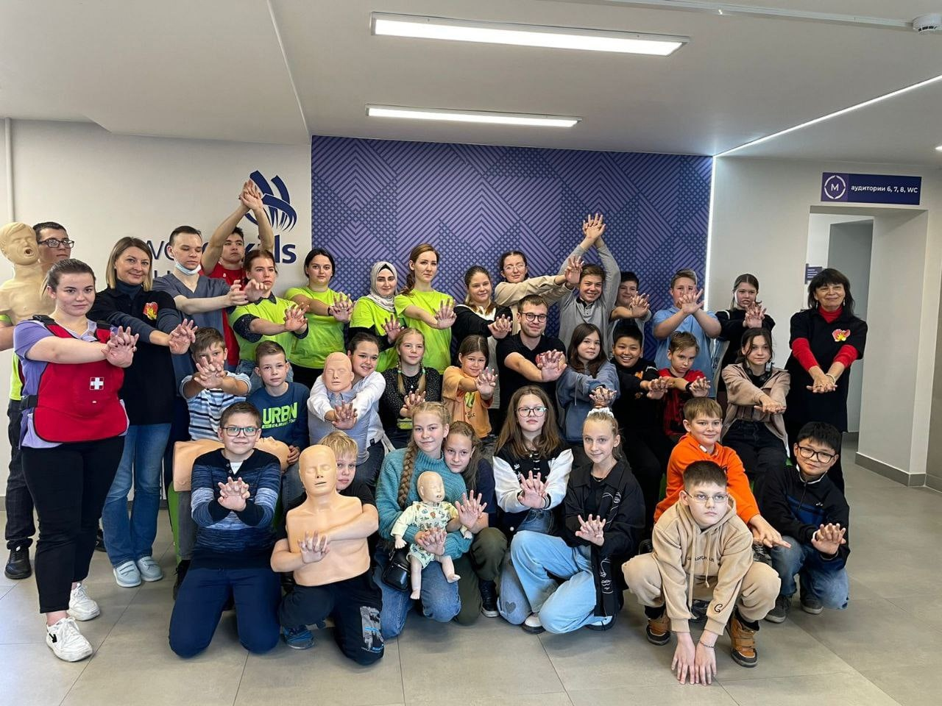
Ежегодно на территории колледжа сотрудниками совместно со студентами проводиться акция «Всемирный день борьбы с внезапной остановкой кровообращения»

Slide 4
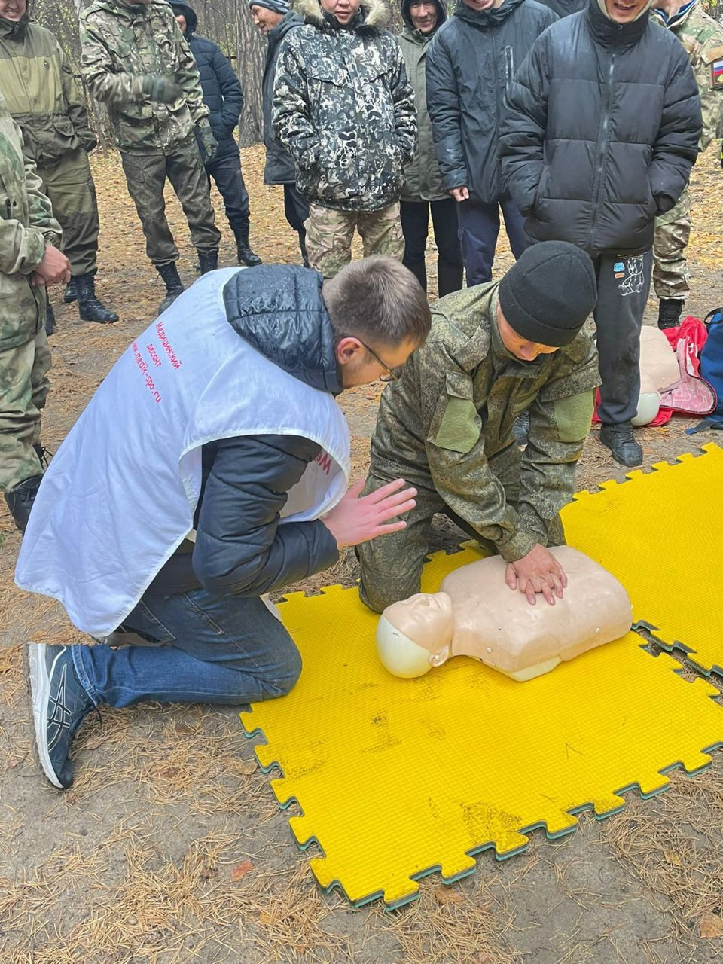
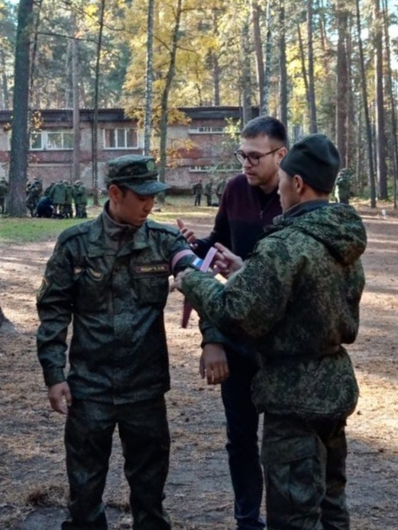
В сентябре 2022 года волонтерами колледжа было проедено обучение 315 мобилизованных навыкам первой помощи

Slide 5
Ежегодно сотрудники и студенты принимают участие в добровольческих акциях и инициативах области

Slide 6
Ежегодно сотрудники и студенты принимают участие в добровольческих акциях и инициативах области

Slide 7
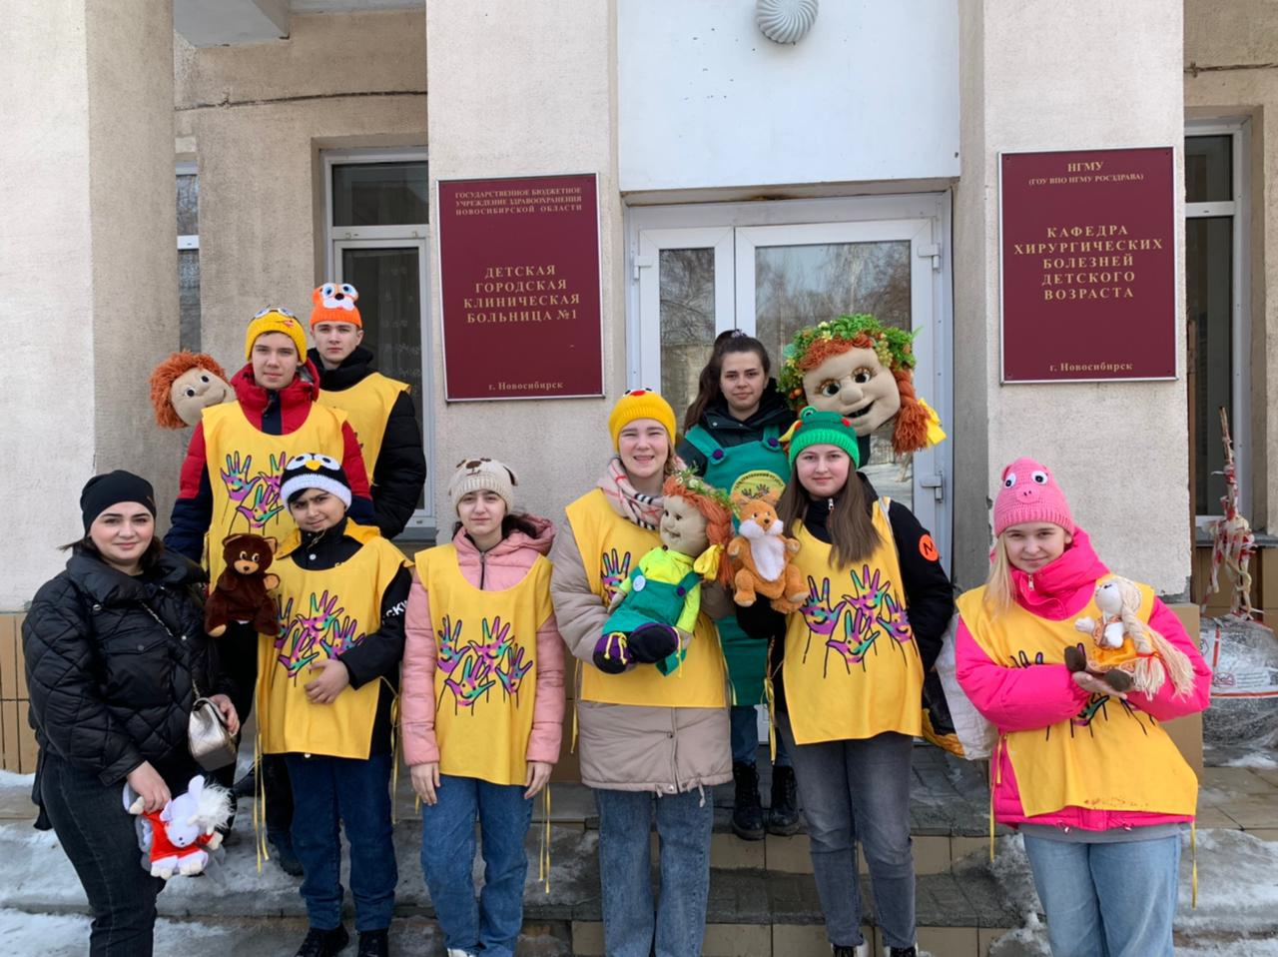

Slide 8
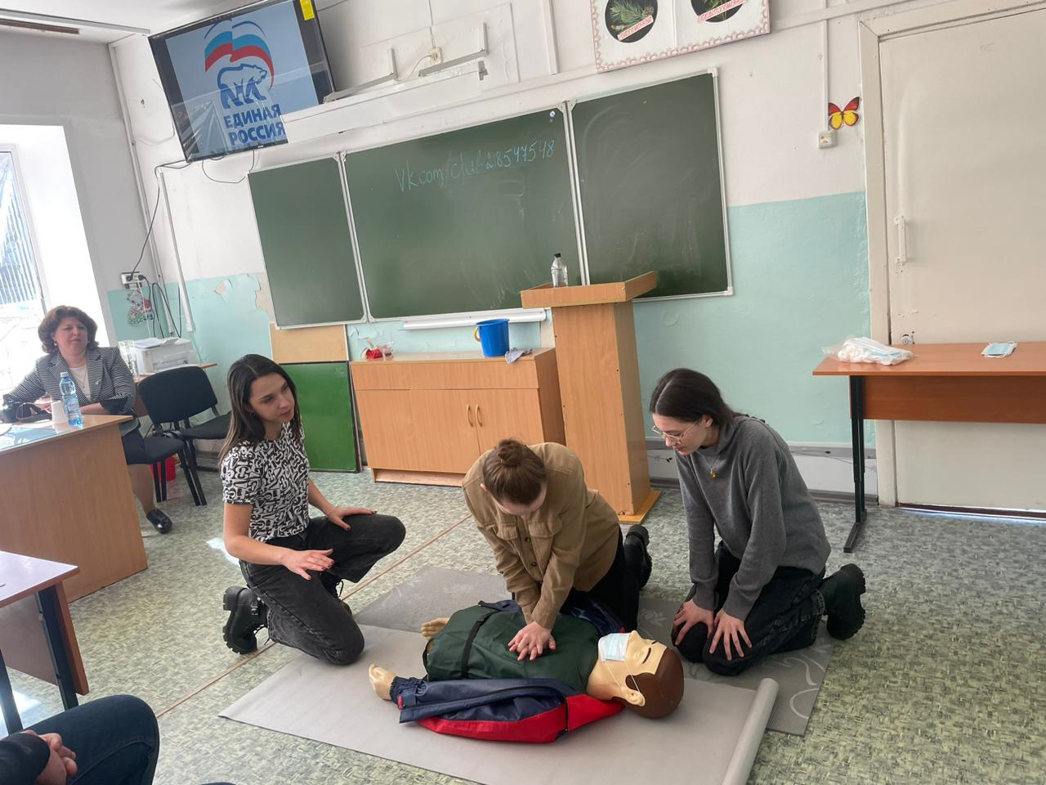

Slide 9
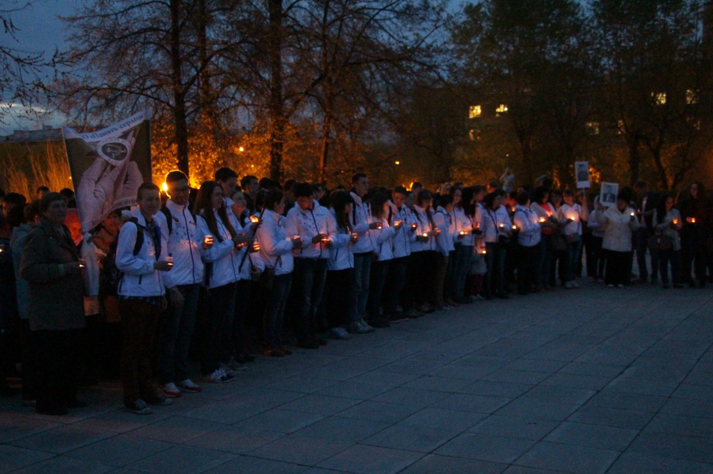

Slide 10
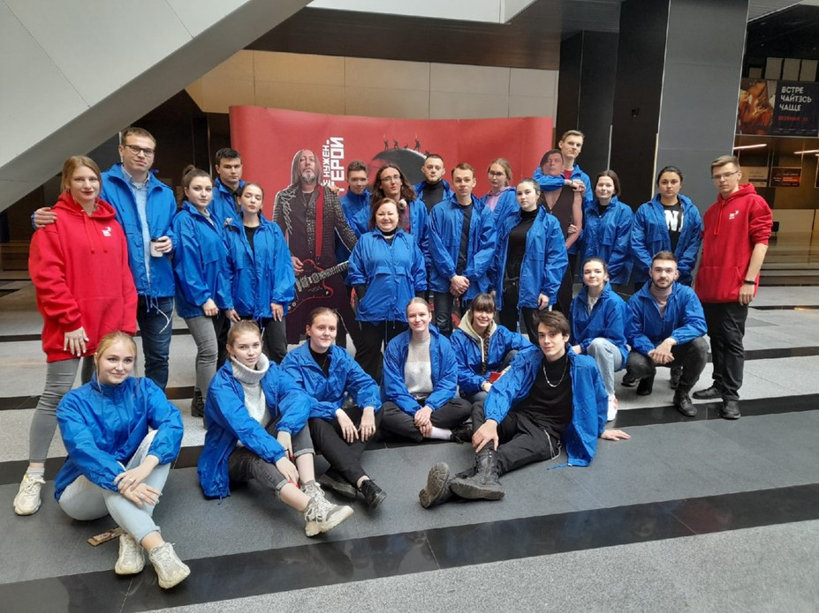

Slide 11
